Slide 1
ESTUDO METÓDICO
O EVANGELHO SEGUNDO O ESPIRITISMO
CAPÍTULO 20
4 – OBREIROS DO SENHOR
TRABALHADORES DA ÚLTIMA HORA

Slide 2
MENSAGEM DO ESPÍRITO DE VERDADE
A TRANSFORMAÇÃO DA TERRA
APROXIMA-SE O TEMPO EM QUE SE CUMPRIRÃO AS COISAS ANUNCIADAS PARA
A TRANSFORMAÇÃO DA HUMANIDADE.
Paris, 1862

Slide 3
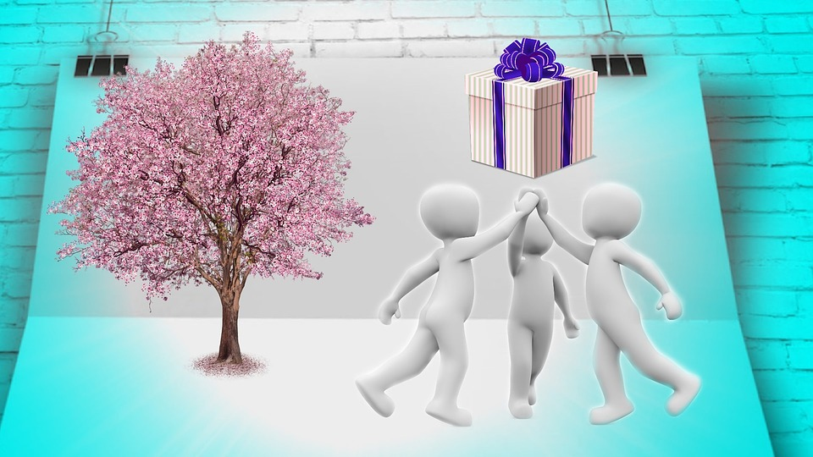
AOS TRABALHADORES DO SENHOR
DIFICULDADES A SUPERAR:
RECOMPENSAS:
SEUS DIAS DE TRABALHO SERÃO
PAGOS PELO CÊNTUPLO.
NÃO PROVOCAR DANO À OBRA
DA DOUTRINA ESPÍRITA.
RIVALIDADES.
DISCÓRDIAS E DISSENSÕES
SERÃO DITOSOS!

Slide 4
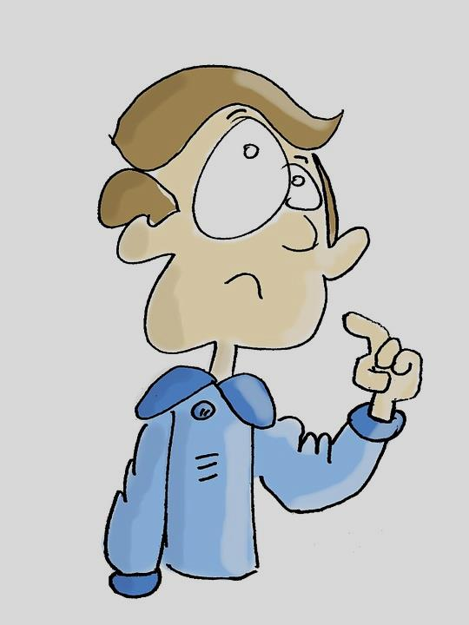
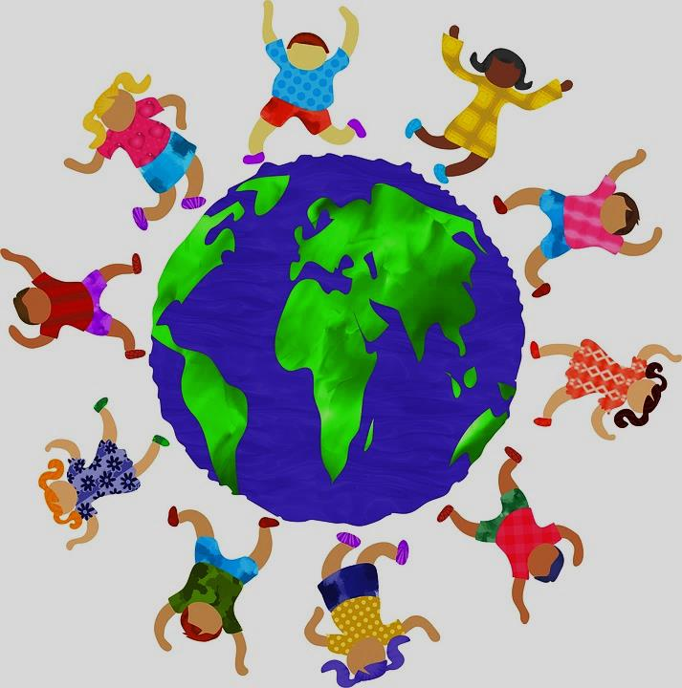
O CENSO DIVINO
FIÉIS SERVIDORES:
FALSOS SERVIDORES:
OS QUE NÃO RECUAM NAS TAREFAS.
OCUPARÃO OS POSTOS MAIS DIFÍCIEIS
NA REGENERAÇÃO PELO ESPIRITISMO.
OS QUE TRABALHAM SEM VISAR RETRIBUIÇÃO.
ENCONTRA-SE MARCADOS PELA
JUSTIÇA DIVINA.
SATISFAZEM O EGOÍSMO E ORGULHO PRÓPRIO.
VIVEM E BUSCAM OS PRAZERES TERRENOS.

Slide 5
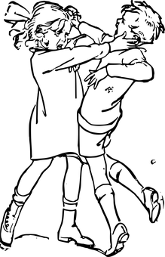
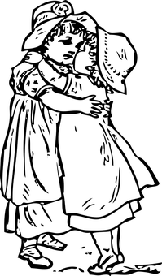
A PROMESSA DO CRISTO
“OS PRIMEIROS SERÃO OS ÚLTIMOS E
OS ÚLTIMOS SERÃO OS PRIMEIROS”
FIÉIS SERVIDORES:
ÚLTIMOS QUE SERÃO OS PRIMEIROS.
FALSOS SERVIDORES:
PRIMEIROS QUE SERÃO OS ÚLTIMOS.

Slide 6
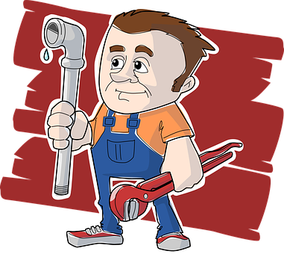
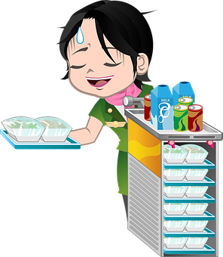
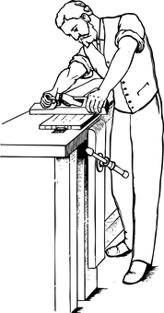
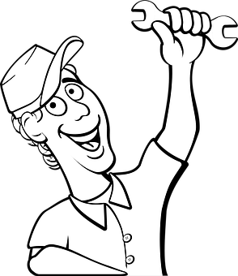
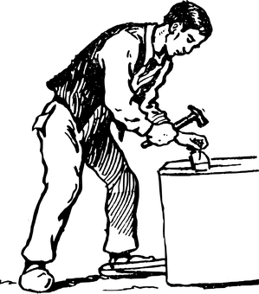
CONCLUSÃO
PALAVRAS DO ESPÍRITO DE VERDADE
DITOSOS SERÃO POR HAVEREM
TRABALHADO NA SEARA DO SENHOR, COM DESINTERESSE E CARIDADE!
VINDE A MIM, VÓS QUE
SOIS BONS SERVIDORES!

Slide 7
PARA A GENTE PENSAR...
MARQUE A SEGUNDA COLUNA DE ACORDO
COM A PRIMEIRA, LEMBRANDO DO QUE ESTUDAMOS NO CAPÍTULO :
Como serão pagos os dias de
trabalho para os trabalhadores do Senhor.
( ) REGENERAÇÃO
F
Que tipo de servidores o Espírito
de Verdade disse: “Vinde a Mim”.
( ) HUMANIDADE
E
Uma das dificuldades que os Trabalhadores
do Senhor tem que superar.
( ) FIÉIS
H
G
Característica dos falsos Servidores
do Senhor.
( ) TAREFAS
( ) RIVALIDADES
C
O Espírito de Verdade disse que ela
se transformará Juntamente com a Terra.
A
( ) CÊNTUPLO
O Planeta Terra se tornará um Planeta de ....
( ) EGOÍSMO
G) O Fiéis Servidores não recuam nelas.
D
Que tipo de Servidores o Cristo prometeu
que: Os ÚLTIMOS SERÃO OS PRIMEIROS.
B
( ) BONS

